Slide 1



EZEN
GS ITM
부트캠프 3기
시연 영상: https://www.youtube.com/watch?v=q7TwANfWA9U
GitHub: https://github.com/GSITM-Team3/react-traffic-safety/blob/main/README.md
경기도 사고 유형별 위치 조회 서비스

Slide 2

1. 프로젝트 배경 및 개발 환경
2. 핵심 기능 및 역할분담
3. 진행과정
4. 기획서 및 UML
5. 구현결과
6. 트러블 슈팅
7. 프로젝트 회고
목차
02

Slide 3
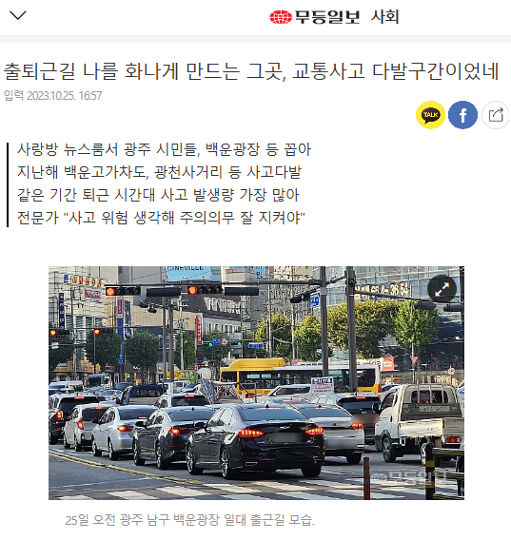
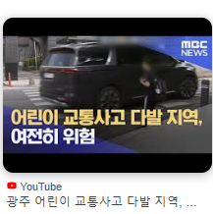
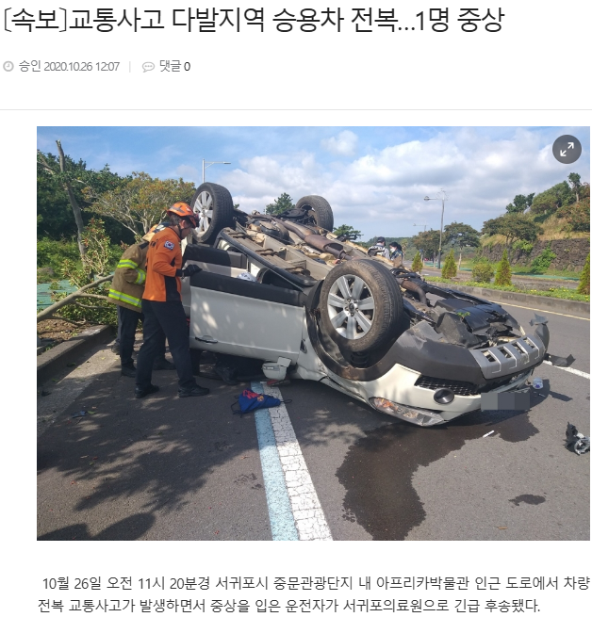
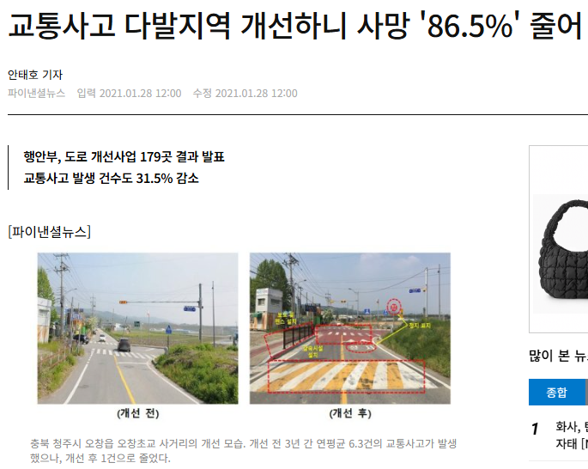
1-1. 프로젝트 배경
# 배경
자동차 보유가 보편화되어 현대 사회에서 편리한 교통수단으로 자리 잡고 있습니다.
자동차의 증가와 함께 교통사고 역시 발생 빈도가 높아지고 있습니다.
특히 특정 지역에서는 반복적으로 교통사고가 발생하는 "사고 다발지역"이 존재합니다.
이 프로젝트는 사고 다발지역의 정보를 제공함으로써 국민들이 사고 다발지역에 대한 경각심을 갖고,
사고 예방과 안전 운전에 대한 의식을 높이는데 중점을 두어 안전한 도로 환경을 구축하는데 기여하고자 합니다.
# 목표
03
Notes:
[프로젝트 배경 및 목표]
현재 대한민국은 자동차 보유가 보편화되어 현대 사회에서 편리한 교통 수단으로 자리 잡고 있습니다.
자동차의 증가와 함께 교통 사고 역시 발생 빈도가 높아지고 있습니다.
특히 특정 지역에서는 반복적으로 교통사고가 발생하는 사고 다발지역이 존재합니다.
이 프로젝트는 사고 다발지역의 정보를 제공함으로써 국민들이 사고 다발지역에 대한 경각심을 갖고,
사고 예방과 안전 운전에 대한 의식을 높이는데 중점을 두어 안전한 도로 환경을 구축하는데 기여하고자 합니다.
최종목표: 안전한 도로 환경 구축
사고 다발지역에 대한 정보를 쉽게 얻을 수 있음 > 경각심 > 사고 예방과 안전 운전에 대한 의식 향상 > 교통사고 감소 > 생명보호/사회적 비용 절감
* 연간 교통사고 2건 이상 발생 또는 사망사고 1건 이상 발생한 곳을 다발지역으로 정하고 있습니다

Slide 4
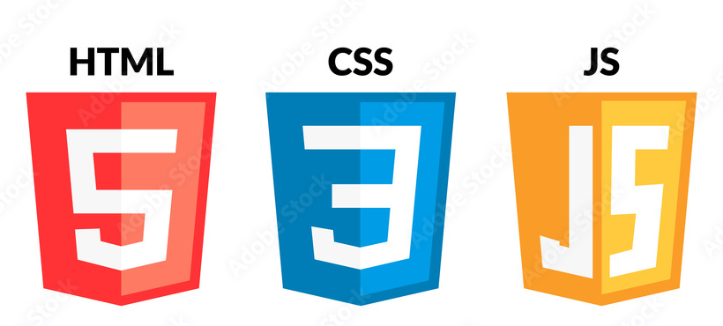



1-2. 개발환경
분류 | Front-end
개발도구 | HTML5 CSS JavaScript React
라이브러리 | axios react react-dom react-icons react-router-dom react-virtualized
04
Notes:
[사용된 언어, 개발 도구 및 라이브러리]

Slide 5
2-1. 핵심기능
핵심기능 | 상세설명
사고유형/지역/사고연도에 따른 사고다발지 조회 | 사고 데이터 검색 및 조회 기능 사고 유형에 따른 지역/사고 연도를 조회할 수 있는 목록 제공
카카오 맵 연동 | 카카오 맵 API를 사용하여 지도 제공 원하는 조건에 해당하는 사고 데이터 클릭 시, 해당 위치에 대한 마커가 표시됨
렌더링 최적화 | react-virtualized 라이브러리의 List 컴포넌트 사용 스크롤 시에 필요한 항목만 동적으로 렌더링 API로 받은 대량의 데이터를 효율적으로 처리함
교통안전기관연락망 | 경기도 시/군별 교통안전기관 연락처 및 웹사이트 주소 제공 웹 관리자가 CRUD할 수 있으며, 이용자는 Read only
05
Notes:
[주요 기능 요약]
각 기능의 구현 방법 및 기술적인 세부 사항

Slide 6
2-2. 역할분담
이름 | 역할
허창범(팀장) | 프로젝트 구성 및 리딩 팀 Space 관리 (GitHub, Notion) 선택된 검색 박스 초기화 기능 구현 교통안전기관연락망 CSS
황준하(부팀장) | 프로젝트 구성 및 리딩 선택된 지역/사고연도에 따른 사고 데이터를 필터링하는 검색 기능 구현 교통안전기관연락망 CRUD 기능 구현 최종 Route 작업 시연 영상 작업
손수영 | 사고 유형 카테고리화 및 필터링 구현 검색 필수 값 미 입력 시 Alert 기능 구현 회의록 작성 및 PPT 제작
06
Notes:
[팀원별 역할]

Slide 7
2-2. 역할분담
이름 | 역할
임다영 | 프로젝트 구성 및 리딩 카카오맵 API를 활용한 Map구현 사고 유형 카테고리화 및 필터링 구현 사고 데이터 렌더링 최적화 교통안전기관연락망 CSS 및 최종 CSS 수정 시연 영상 작업 및 GitHub 작성
박시은 | 컴포넌트 취합(Daily) 사고 데이터 렌더링 최적화 교통안전기관연락망 CRUD 기능 구현 교통안전기관연락망 CSS 및 최종 CSS 수정
김지은 | CSS/템플릿 제작 및 수정(Daily) 검색 필수 값 미 입력 시 Alert 기능 구현 교통안전기관연락망 CSS 및 최종 CSS 수정 PPT 제작
07
Notes:
[팀원별 역할]

Slide 8

3. 진행 과정
# 회의록
구분 | 기간 | 활동
기획/설계 | 24/05/28(화) | 주제 선정 및 역할 분담 자료 조사 (API, 통계 등) 공통 환경 구축 및 배포 컴포넌트 및 템플릿 설계 계획 수립 및 구현 기능 결정
구현 | 24/05/29(수) ~ 24/05/30(목) | CSS 작업 및 외부 API 연동 CRUD 기능 구현 1차 오류 수정
 | 24/05/31(금) | 1차 테스트 Route 작업
최종 점검 | 24/06/03(월) ~ 24/06/04(화) | 2차 오류 수정 최종 테스트 프로젝트 문서화
총 개발 | 24/05/28(화) ~ 24/06/04(화) 총 1주 소요
08
Notes:
[개발 단계별 진행 과정]

Slide 9
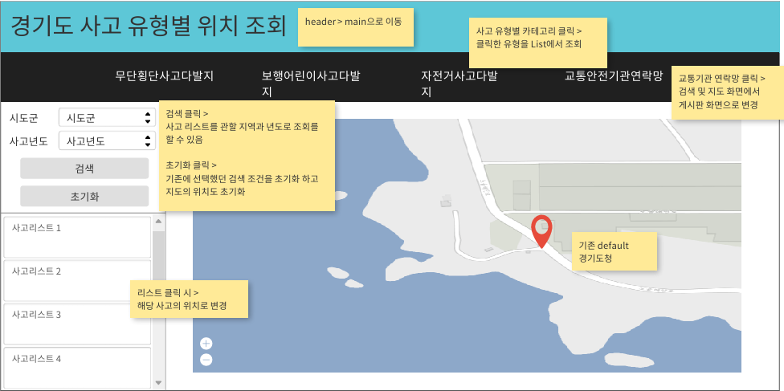
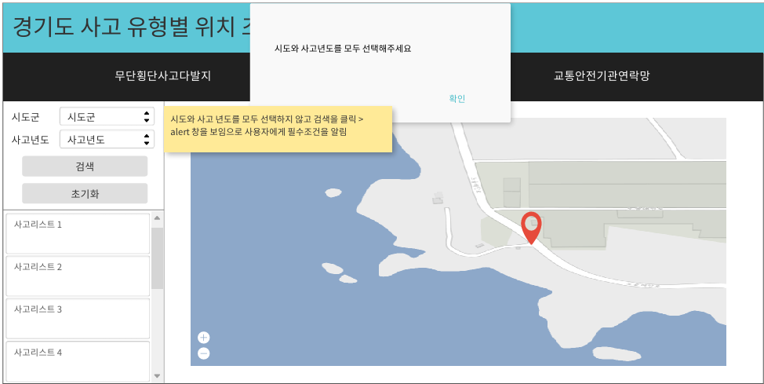
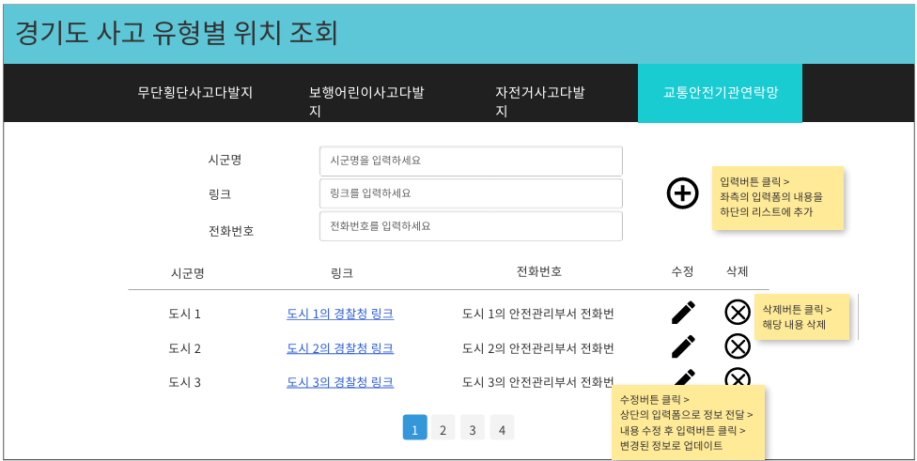
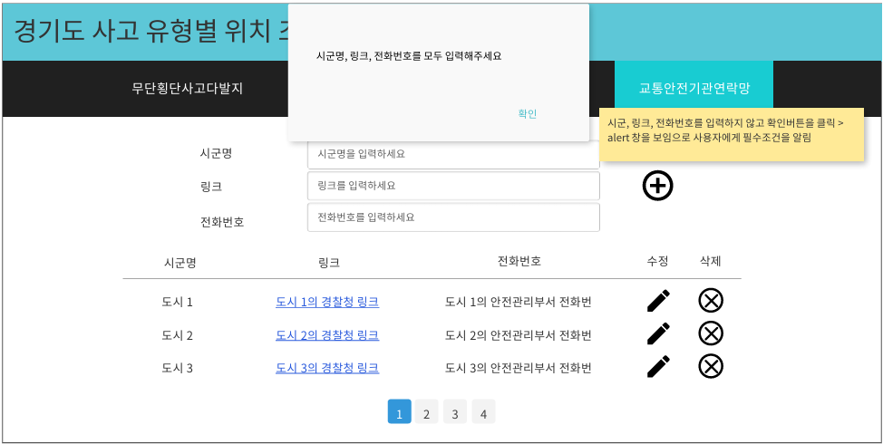
4-1. 기획서
# 조회 화면
# CRUD 화면
09
Notes:
기획서 (https://ovenapp.io/view/s1VFtF80jkPIDF9XD146F92piz3Wsmz7/mXaqH)

Slide 10
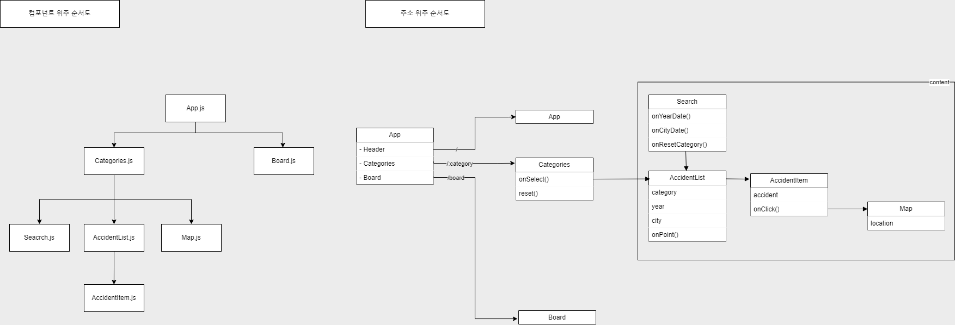
4-2. UML
# UML
UML 다이어그램을 활용한 컴포넌트 관계 및 순서도.
10

Slide 11
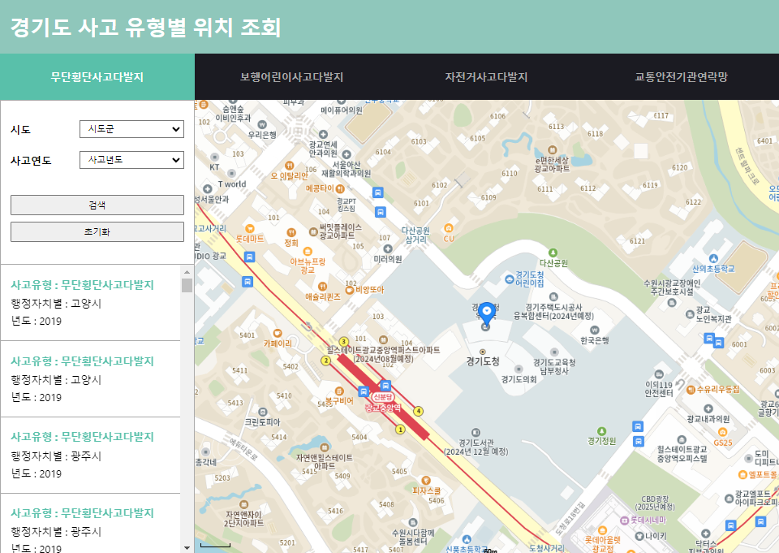
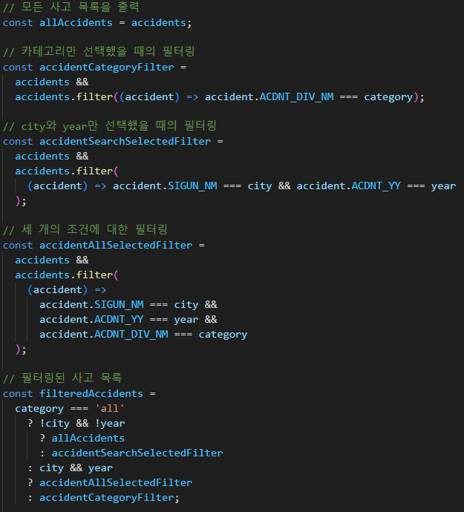
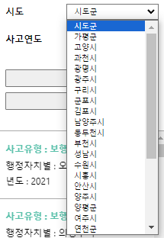

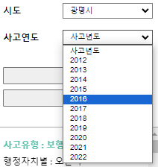
5. 구현결과
# 필터링
선택된 사고 유형/시도/연도에 해당하는 데이터와 외부 API의 데이터를 비교하여 일치하는 데이터를 filter 처리
삼항연산자를 통해 카테고리가 all인지, 시도/사고 연도가 선택됐는지 비교하여 해당되는 값을 반환
①
①
②
③
②
③
④
④
④
11
Notes:
[ 필터링 ]
Select drop-box에서 선택된 항목을 필터링 처리.

Slide 12
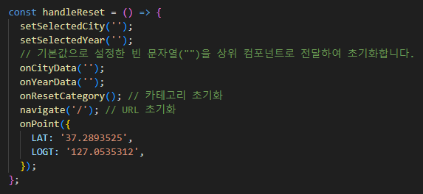
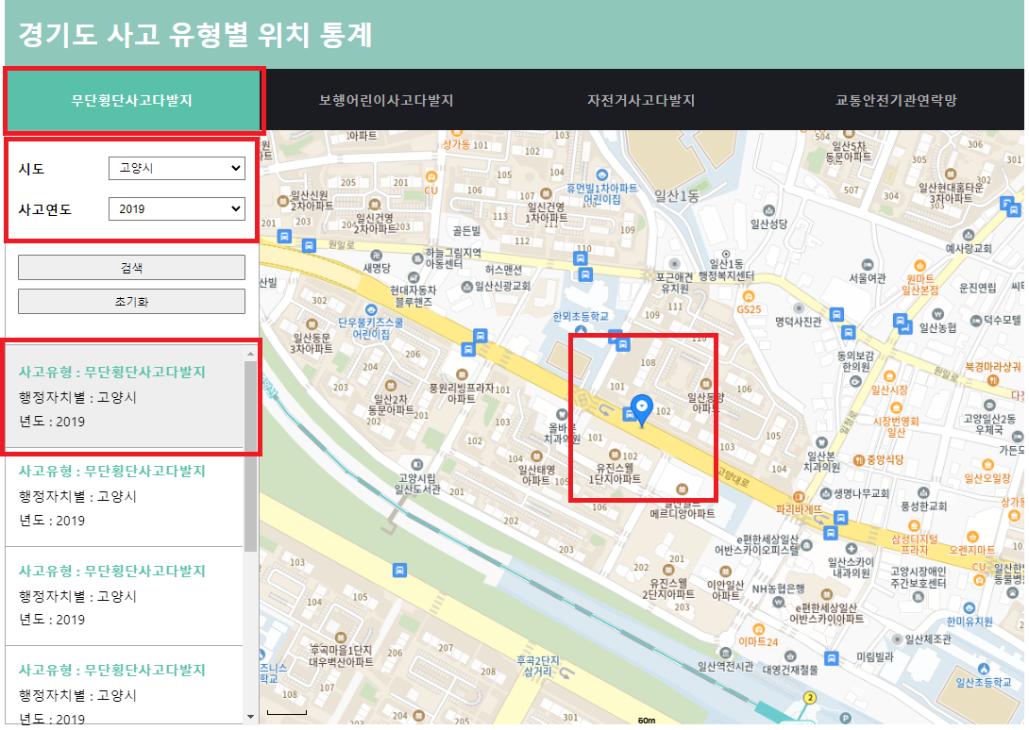
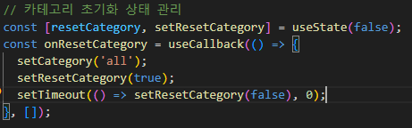
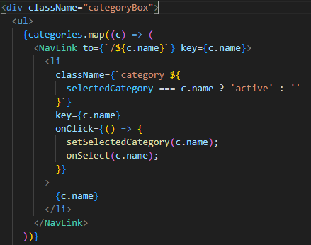
5. 구현결과
# 초기화
초기화 버튼 클릭 시, 선택된 검색 박스 및 지도를 초기화하는 기능
handleReset 함수는
Select 옵션 값과 그에 해당하는 데이터를 초기 값으로 설정
특정 경로를 지정하는 useNavigate를 사용하여 경로를 초기화함
초기값으로 지정한
위도/경도로 위치 설정
useCallback 함수를 사용하여
특정 상태를 재설정 함
category는 'all'로 리셋
setTimeout으로 resetCategory를 빠르게 false로 변경하여 일시적인 상태 변화 발생
selectedCategory가 지정한 이름값을 가질 경우,
active로 설정한 CSS값이 적용되므로 초기화 버튼을 통해 적용된 CSS값이 해제됨
12

Slide 13
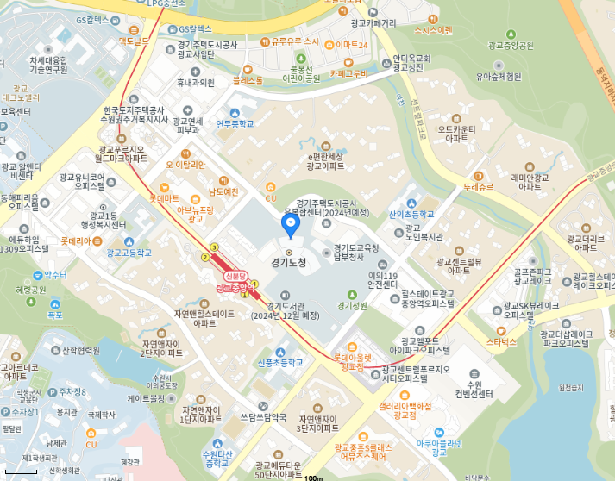
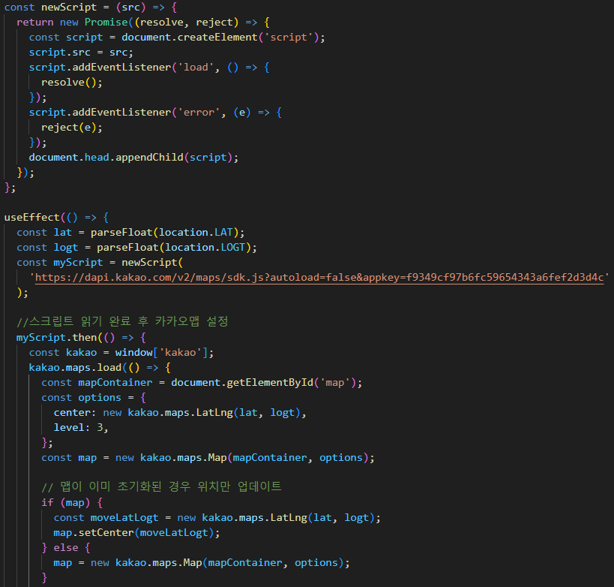
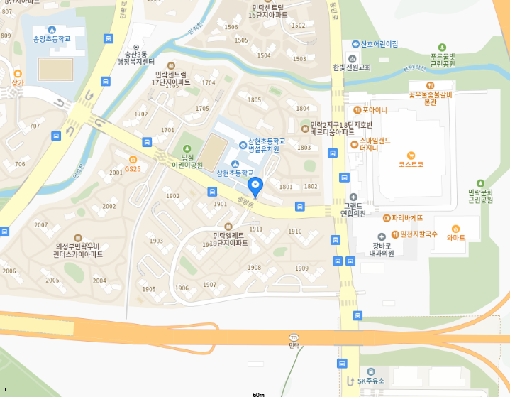
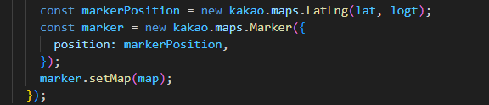
5. 구현결과
# 카카오맵 연동
원하는 조건에 해당하는 사고 데이터 클릭 시, 해당 위치로 좌표 이동
스크립트 파일 읽어오기 함수 정의
위치 업데이트
카카오 맵 읽어오기
초기화면
좌표이동
마커 설정
Default 좌표 설정(경기도청)
13

Slide 14
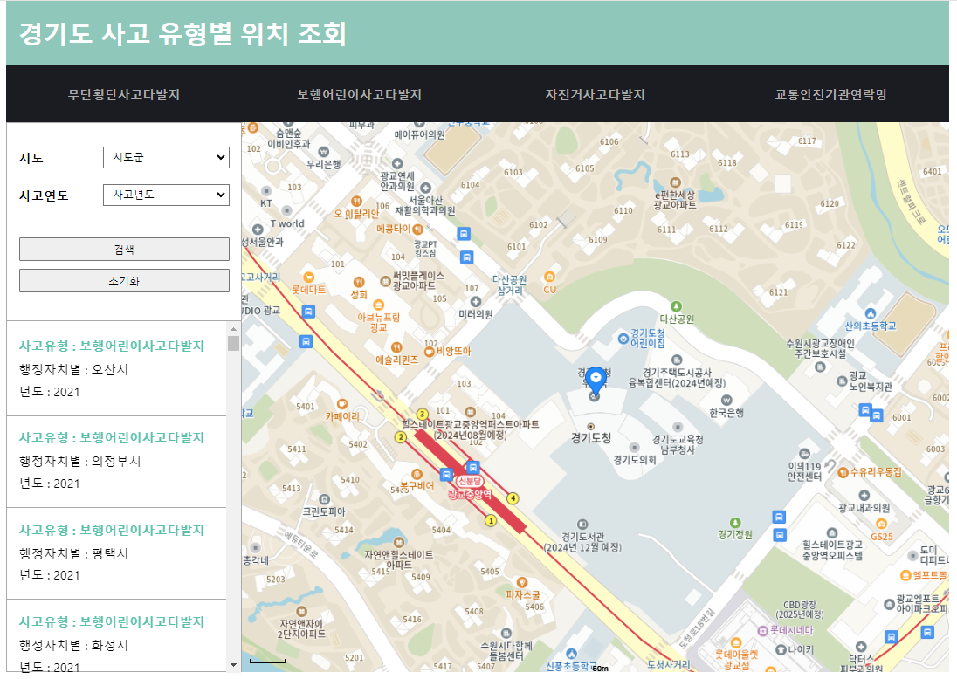
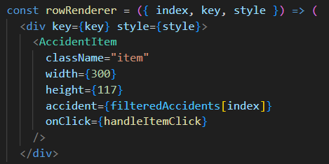
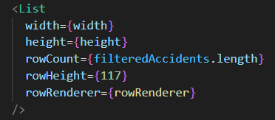
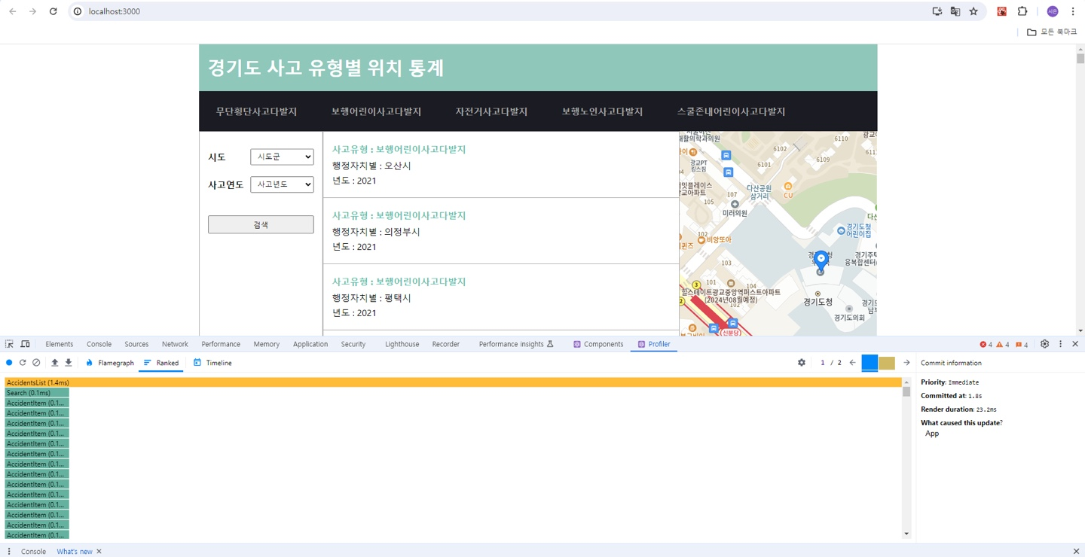
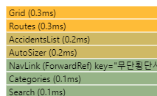
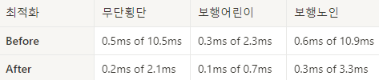
5. 구현결과
# 렌더링 최적화
react-virtualized (List)
맨 처음 렌더링 될 때 AccidentsList의 항목이 모두 렌더링 되면서 AccidentsList를 스크롤 하기 전에 보이지 않는 항목까지 렌더링 되는 것은 비효율적인 방식.
React-virtualized 라이브러리의 List 컴포넌트를 사용.
해당 List의 전체 크기와 각 항목의 높이, 각 항목을 렌더링 할 때 사용해야 하는 함수와 배열을 props에 넣어 List 컴포넌트에게 전달하여 최적화함.
이를 통해 스크롤 시,
필요한 항목만 동적으로 렌더링되어 1.4ms에서 0.2ms로 낭비되는 자원 감소.
API로 받은 대량의 데이터를 효율적으로 처리할 수 있게 됨.
결과
14

Slide 15
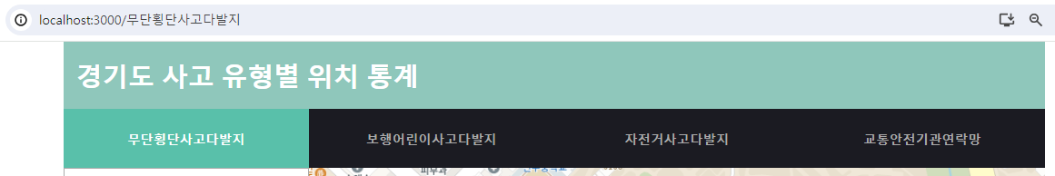
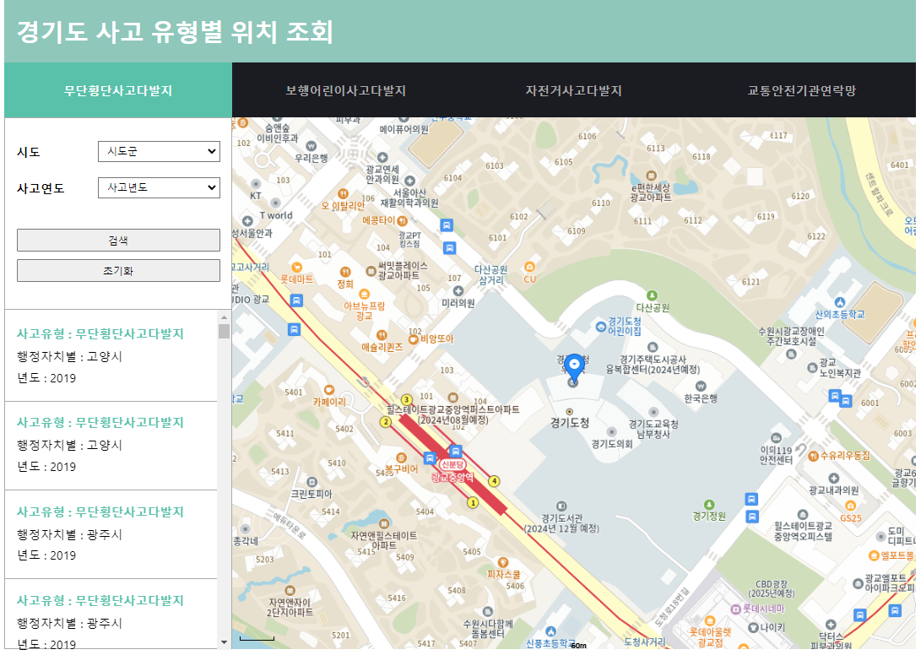
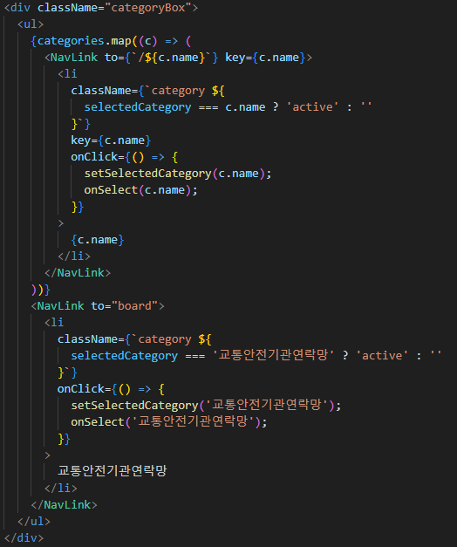
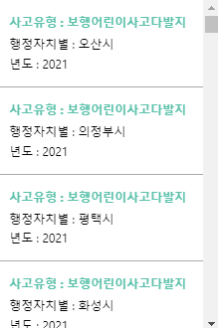
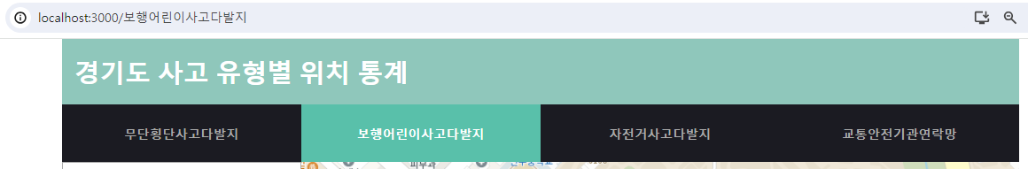
5. 구현결과
# Router 경로 지정
Header 클릭 시,
초기 화면을 보여줌
Categories의 name 값을 받아 주소 경로를 지정
카테고리 선택 시
해당 유형별 AccidentsList 렌더링
15

Slide 16
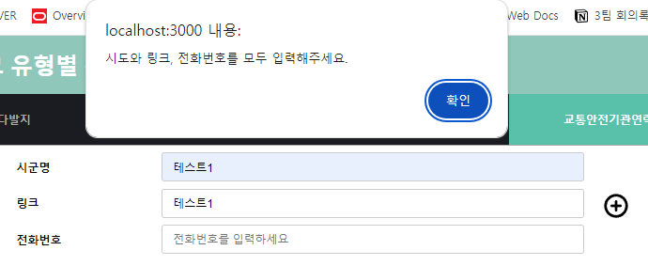
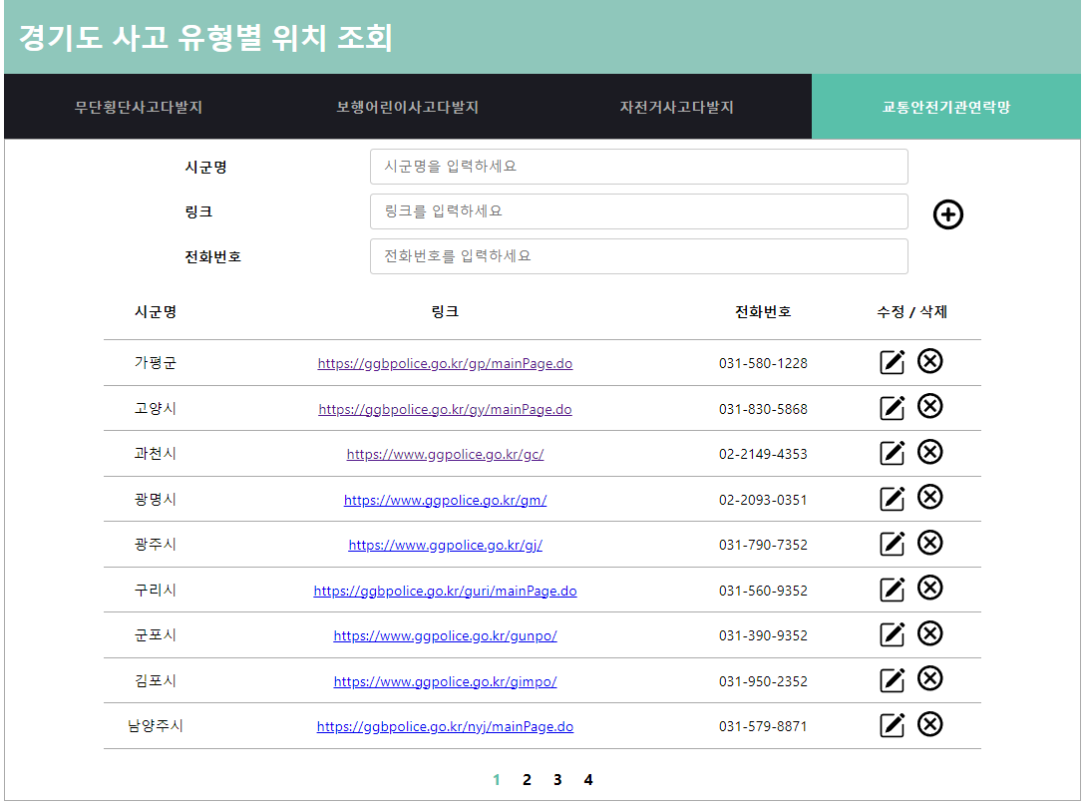
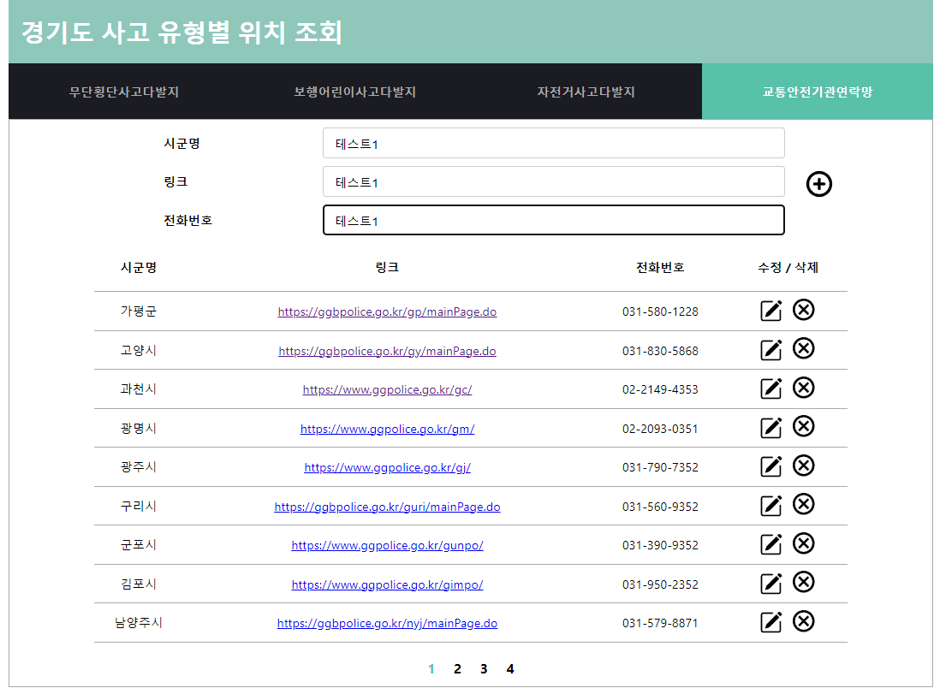
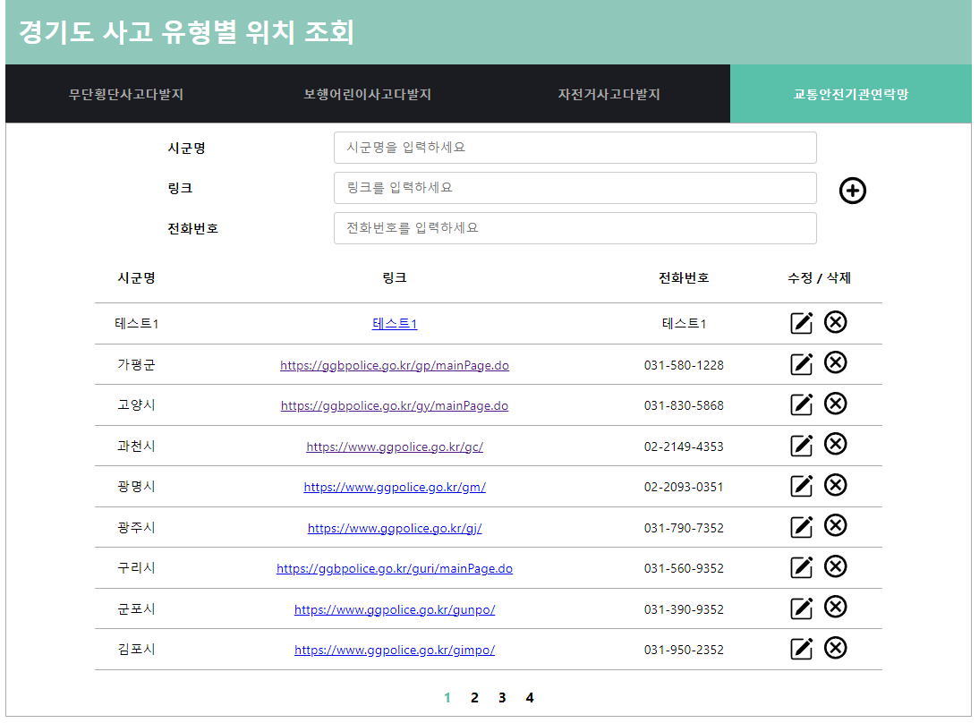

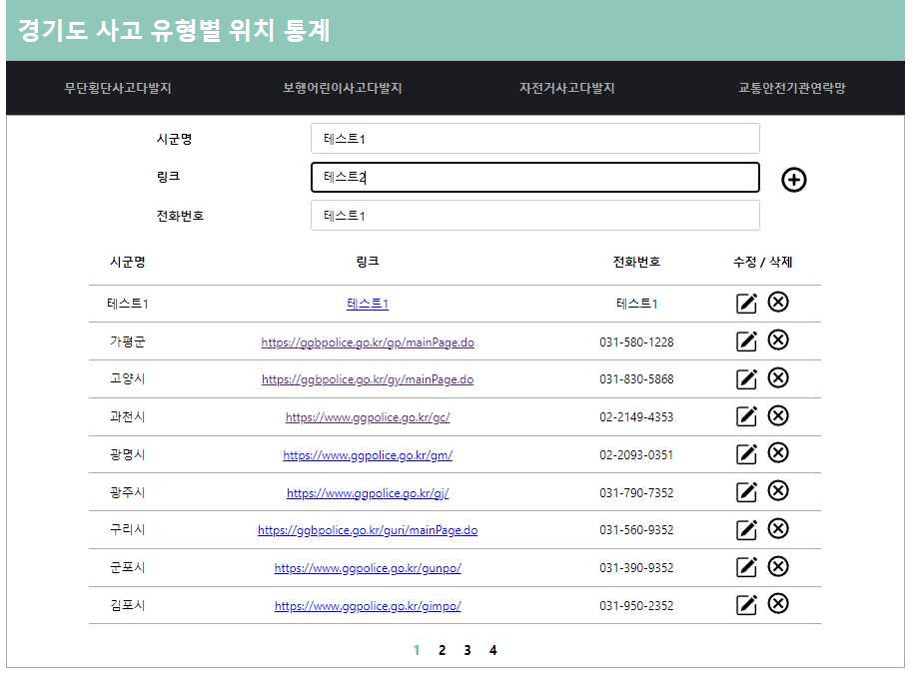
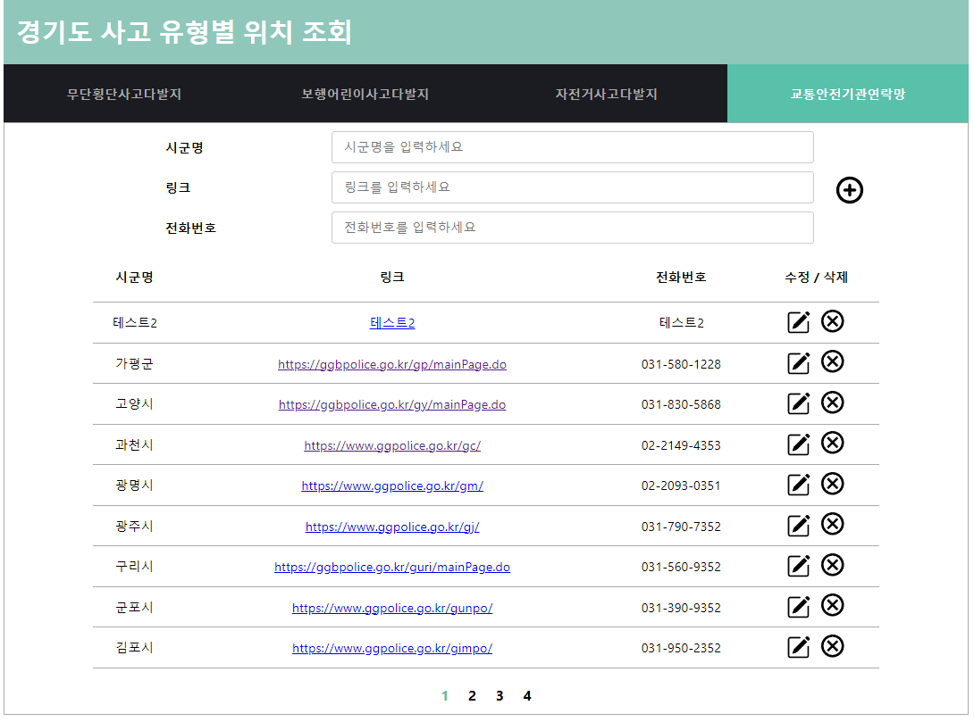
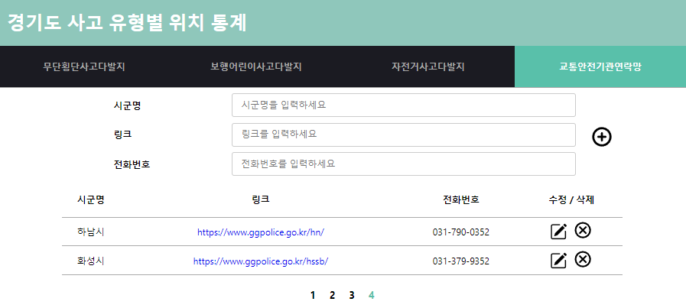
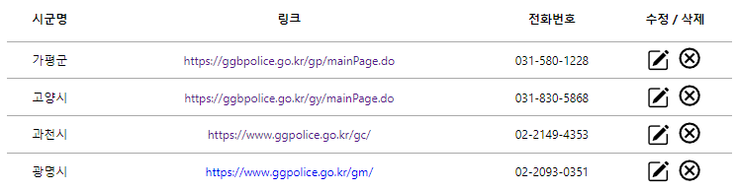
5. 구현결과
# 교통안전기관연락망
handleSearch( )
입력란에 모두 기입했는지
확인하기 위한 alert 함수 사용
관리자는 CRUD 가능, 이용자는 Read only
onSubmit( )
시군명, 링크, 전화번호 입력란 구현
사용자의 입력 값을 저장
Read (조회)
Create (등록)
Create 결과
Update (수정)
onEdit( )
수정 버튼을 통해 내용을 수정
Pagenation
pageNumbers[ ]
페이지 넘버링 생성
Update 결과
Delete (삭제)
onDelete( )
데이터 삭제
16

Slide 17
6. 트러블 슈팅
# Search
# Map
# Router
[ 문제배경 ]
API 데이터를 AccidentsList 컴포넌트에서 호출하여 Search 컴포넌트로 전달 후, Search 컴포넌트 필터링 하는 구조.
두 컴포넌트가 많은 양의 데이터를 주고 받는 과정에서 렌더링 및 성능 저하 문제 발생.
[ 해결방법 ]
AccidentsList 컴포넌트에서만 API를 호출하는 것으로 변경.
Search 컴포넌트에서 사용자가 선택한 값을 AccidentsList 컴포넌트의 props로 전달하는 방식으로 리팩토링.
이를 통해 Search 컴포넌트에서 API 데이터를 불러오지 않고 필터링을 할 수 있게 되어 성능 저하의 문제 해결.
[ 문제배경 ]
API를 로딩하는 스크립트 태그의 경우, HTML파일 안에서의 위치는 상관없으나 실행 코드보다 먼저 선언되어야 한다는 원칙이 위배되어 오류 발생.
[ 해결방법 ]
스크립트가 성공적으로 로드된 후 카카오 맵이 차례대로 호출 및 실행되도록 코드 개선.
React는 기본적으로 SPA가 기반인 프로그램이므로, 카카오 객체는 스크립트가 온전히 로드된 이후에 인식되기 때문에 스크립트 요소에 로드(Load) 이벤트가 필요한 것.
[ 문제배경 ]
하나의 컴포넌트에서 2개의 path 값을 사용하고자 할 때, 각각의 경로에 대해 중복되는 코드가 작성되는 문제.
[ 해결방법 ]
Path 값에 category 파라미터를 변수처리하여 ' /:category? '로 작성.
category 파라미터를 선택적으로 사용할 수 있게 되었으며 코드 중복 또한 개선.
17
Notes:
초기 코딩시 api 데이터를 서치에서도 컨트롤 하려는 문제 >> 리스트에서만 api호출하는 것으로 고정, 서치에서는 사용자 선택값만을 props로 넘겨주는 코딩으로 리팩토링 진행
API 데이터를 AccidentsList에서 Search로 받아 사용하려 했으나, 데이터 양이 많을 경우 렌더링과 속도 저하 문제가 발생하여, Search에서 사용자가 선택된 값을 props로 AccidentsList로 보내 필터링 후 출력하는 방식으로 리팩토링하였다.

Slide 18
7. 프로젝트 회고
# Liked
# Learned
리액트와 관련된 다양한 라이브러리 및 도구들을 활용하고, 리액트의 대표적인 특성 중 하나인 컴포넌트에 대한 이해도를 향상시킬 수 있어서 좋았습니다.
맡은 업무에만 집중하는 것이 아니라, 팀으로서 서로의 부족한 부분을 보완하기 위해 지속적인 소통과 협력을 통해 팀원들과의 협업이 원활했고 완성을 하는 데 있어서 유익한 경험을 할 수 있어서 좋았습니다.
리액트 프로젝트를 진행함으로써 라우터 구현을 위해 효율적으로 컴포넌트를 구성하고, 상태 관리, 스크롤 최적화 등 리액트만의 장점을 가진 기능을 수행해 봄으로써 리액트에 대한 경험을 쌓고, 컴포넌트 관리와 요구사항에 대한 유연한 대처에 대해 배울 수 있었습니다.
팀원들 간의 코드 작성 스타일의 차이로 충돌 문제가 발생할 수 있음을 깨달았고, 이를 통해 협업 과정에서 팀원들과의 소통과 규칙의 중요하다는 것을 알게 되었습니다.
코드의 가독성과 유지 보수를 위해 코드를 간결하게 작성하는 것의 중요성을 깨달았습니다.
# Lacked
# Longed For
기능 구현에 있어 미숙한 부분이 있어서 코드에 대한 이해도와 다양한 기능을 접하는 것에 적극성이 부족했던 것 같습니다.
리액트에 대한 이해가 스스로 생각하기에 부족한 상태로 프로젝트를 진행하다 보니, 공부와 병행하며 코딩을 해야 해서 오류 처리를 하는데 많은 시간을 소비했습니다.
사용자의 입장에서 처음 보는 화면을 완벽히 이해하지 못할 수 있기 때문에 한눈에 기능을 파악할 수 있도록 더 세세한 구조와 흐름을 기획하는 능력을 더 길러야 한다고 생각합니다. 이러한 능력을 통해 사용자가 편리하게 사용할 수 있는 기능과 화면을 구현하도록 노력할 것입니다.
팀원들의 가능한 자원을 최대한 활용하여 요구사항을 잘 이해하고, 효율적인 코드 리뷰 및 테스트 전략을 도입하여 코드 품질을 높이고, 안정적인 서비스를 제공할 수 있도록 개선하고 싶습니다.
18
Notes:
[기대효과]
1. 사용자 경험 향상: 사고 유형/지역/연도에 따른 사고 정보 쉽고 빠르게 얻을 수 있음.
2. 데이터 시각화: 사고다발지역을 한눈에 볼 수 있도록 하여 복잡한 데이터를 쉽게 파악할 수 있음
3. 효율적인 데이터 관리: 사고 정보를 효율적으로 관리 및 필터링하여 대량의 데이터를 처리. 사용자에게 가장 관련성 높은 정보를 제공.
4. 확장성: 관리자는 CRUD 기능을 활용하여 변경사항을 쉽게 관리할 수 있도록 구현됨. 변동사항 또는 요구사항에 유연하게 대응할 수 있음.

Slide 19
감사합니다
경기도 사고 유형별 위치 조회 서비스
허창범
황준하
손수영
임다영
박시은
김지은

